Slide 1




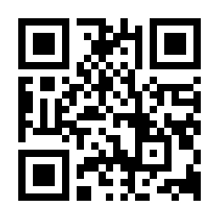
🌸
注射が苦手なお子さんに朗報！
フルミスト 点鼻液で
インフルエンザ予防
R
✅
フルミストってなに？
鼻にシュッと噴霧するタイプのインフルエンザワクチンです。注射ではありません！
特徴まとめ
● 痛くない！
注射不要。鼻にスプレーするだけ！
対象年齢：2歳〜18歳
⚠️ 注意点
接種後、一時的に鼻水や鼻づまりが出ることがあります。
アレルギーや免疫疾患がある方は医師にご相談ください。
妊娠中の方、喘息のある方などは使用できない場合があります。
医師の診察のうえで接種可否を判断します。
● 1回でOK！
1回の接種で約1年間効果が持続します。
● 他のワクチンと同時接種も可能
医師の判断で併用できます。
お気軽にスタッフへお声掛けください。白川病院 薬剤科 2025.10.4

